Slide 1
Folkehøgskolenes Bærekraftvedtak
Veiledningsvideo nr. 2: Selvevaluering
Presentert av Brita Phuthi
Internasjonal rådgiver i Folkehøgskolerådet

Slide 2
Skoleårene 2020-23: Skolene har bærekraftig utvikling som sentralt tema for sin selvevaluering i løpet av tre år.
Notes:
I løpet av september, i etterkant av «Klimaseminaret» for de fem folkehøgskolestyrene på selveste valgdagen, så vedtok NKF, IKF, IF og FHF Bærekraftvedtaket og 9. oktober gjorde også FHSR det samme vedtaket. Dette er historisk – både seminaret og ikke minst et slikt felles vedtak!
Dette er et resultat av et økende engasjement for bærekraftig utvikling i folkehøgskolen, både i organisasjonene og blant folkehøgskolene, og det har vært en modningsprosess over flere år, men når det først ble seminar og forslag til vedtak så er jeg imponert over hvor effektive styrene var slik at vi raskt fikk på plass Bærekraftvedtaket som organisasjonene ønsker skal inspirere folkehøgskolene til økt innsats for å nå FNs bærekraftsmål –
Med særlig vekt på mål 13om å stoppe klimaendringene
Og mål 4.7 om utdanning for bærekraftig utvikling.

Slide 3
Bærekraft som hovedtema Eller undertema skoleårene 2020-2023
I begge tilfeller kan man velge ut hvilke områder innenfor bærekraftig utvikling man ønsker å jobbe med, gjerne relatert til mål i klimaplan, områder for utslippskutt og/eller bruk av Globalvettreglene.
Velg gjerne områder som er motiverende for ansatte og elever - som man opplever det er gøy og inspirerende å jobbe med.
Kobling til skolens verdigrunnlag kan oppleves som mer forpliktende.
Notes:
Gjennomgang av vedtaket- hovedvekt på årlig lokal klimaplan

Slide 4
Disposisjon av rapporten ut fra tilskuddsbrevet:
Prosedyre for selvevaluering
Plan, rutiner og metoder
Kvalitetssikring
Kvalitetsutvikling
Medvirkning
Oppfølging av funn
Verdigrunnlag og målsetting
Notes:
«Gjennom selvevaluering skal skolene etablere rutiner for kritisk å vurdere egen virksomhet, identifisere områder for forbedring, sette inn ressurser for å oppnå forbedringer, og vurdere de resultatene man oppnår. Omtale av skolens verdigrunnlag og målsetting - Omtale av skolens prosedyre for selvevaluering, kvalitetssikring og kvalitetsutvikling Ansattes medvirkning - Elevenes medvirkning Rapporten må identifisere de funn som er gjort gjennom selvevalueringen, og gi informasjon om hvordan skolen vil følge opp funnene.»

Slide 5
BÆREKRAFTMATRISEN
Notes:
Mange folkehøgskoler har hatt samarbeid med det som tidligere het Stiftelsen Idebanken gjennom Balanseakten. Idebanken brukte mye denne Bærekraftmatrisen for å kartlegge hva man allerede gjør for bærekraftig utvikling, på de tre ulike områdene innenfor bærekraft og gjennom hvilke kunnskapsformer.
Denne modellen kan være nyttig i kartleggingen av skolens arbeid før man bestemmer seg for hva som skal være neste års satsningsområder.
Her kan dere se et eksempel fra tre folkehøgskoler som deltok på et IU/Idebanken seminar for en del år tilbake.
I tillegg til å kartlegge, kan det også gi en mestringsfølelse for skolen over at man allerede gjør veldig mye.

Slide 6
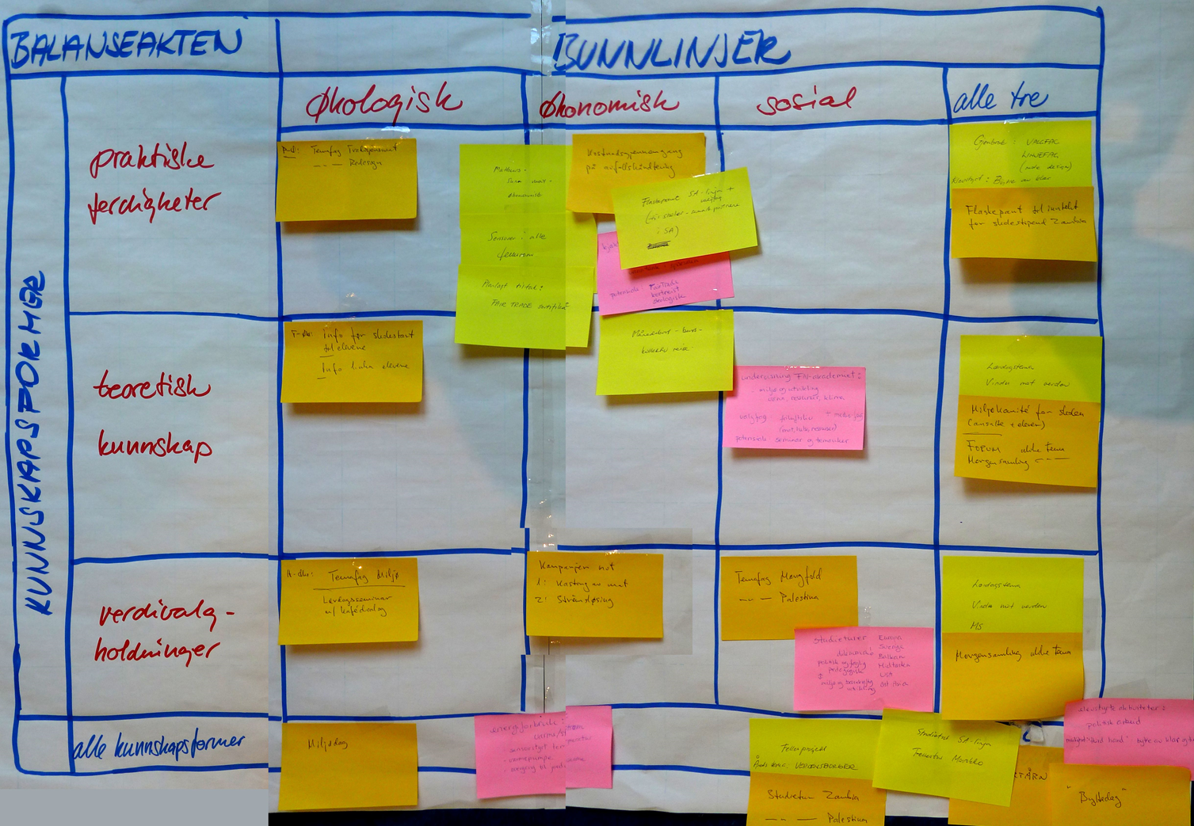

Slide 7
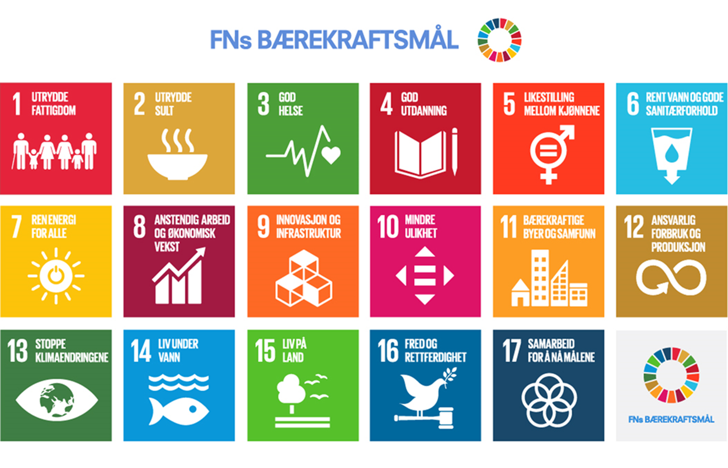

Slide 8
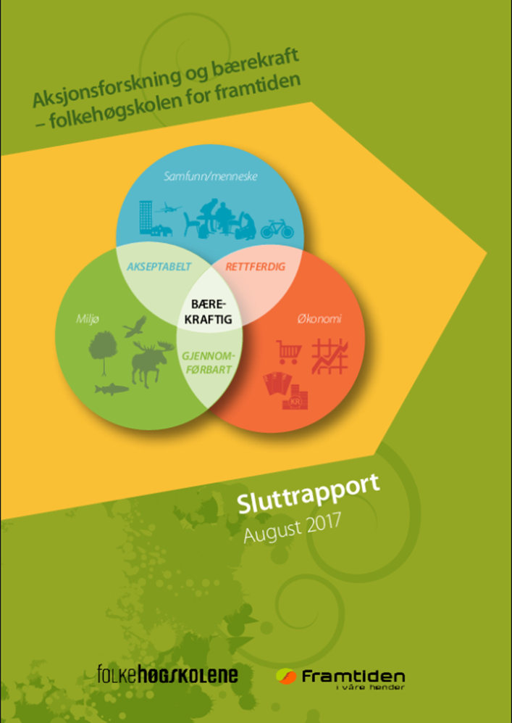
Notes:
Ledelse, elev, praktisk og pedagogisk: Kollegastøtte og tverrfaglighet
Ovenfra og ned – eller nedenfra og opp? Ledelsen må sette gode rammer – men gi rom for initiativ fra både ansatte og elever.
Samtalelunsj: For elever og ansatte om et gitt tema – warm data lab.

Slide 9
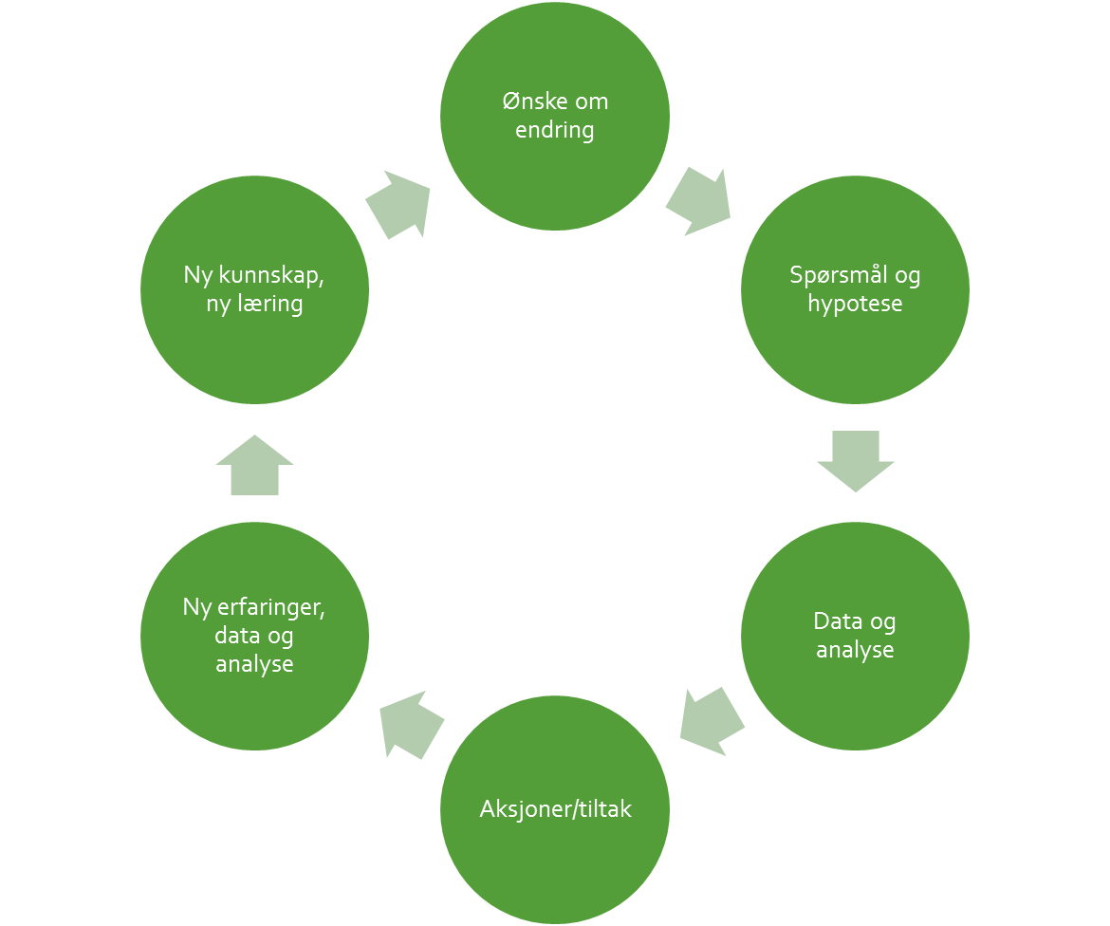
«Awesome Veggies»
Lært og lurt:
Valgfrihet er viktig.
Elevene på skolen reagerer ikke positivt på overraskelser.
God informasjon er viktig.
Uvitenhet skaper frykt.
Neste aksjon bør være en valgfri aktivitet.
Informere i god tid
Gi elevene full oversikt over hva de deltar på.
Mange myter om vegetarmat
Hvordan kan vi endre holdningene elever og ansatte har til vegetarmat?
Kartlegging av elevers holdninger til vegetarmat
Ny spørre-undersøkelse, dybdeintervju og refleksjon av erfaringene fra tiltaket.
«Awesome onsdag» - vegetarmiddag

Slide 10
Konklusjon og refleksjon:
Gjennom frivillige kurs, treffende foredrag og god informasjon kan vi endre holdninger elever og ansatte har til vegetarmat.
- Neste aksjon bør være en valgfri aktivitet.
- Informere i god tid.
- Gi elevene full oversikt over hva de deltar på.
Ny spørreundersøkelse
Ca. 9/10 svarte at de kunne tenke seg å spise mer vegetarmat etter kurset.
Foredrag av Framtiden i våre hender

Slide 11
Ressurser
Nettside for Bærekraftvedtaket:
www.folkehogskoleradet.no/berekraftvedtak
Materiale fra kurs om selvevaluering i folkehøgskolen februar 2020:
https://www.folkehogskoleradet.no/selvevalueringskurs2020
Tilskuddsbrev fra Udir med krav til selvevaluering (innlogging kreves):
https://www.udir.no/verktoy/tavla/tavla---for-folkehogskoler/

